Slide 1





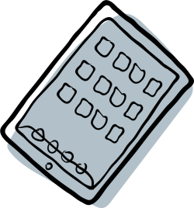

照片清理系統
指導老師：羅峻旗
組員：資工四A 程佳蓓 林欣慧 張晉綾

Slide 2



目录
CONTENTS
01 靈感來源
02 實現途徑
03 未來構想

Slide 3



part01
靈感來源
inspiration

Slide 4
手機的使用變得越來越普遍，許多人喜歡拍下照片紀錄生活，也因此手機相簿成了“垃圾廠”，不僅照片數量巨大，而且魚龍混雜，也進一步導致了人們不想也沒有時間及時清理照片。這看似簡單的問題，解決起來卻沒有那麼簡單
存放雲端
使用手機自帶分類系統
使用一些現有app
依舊無法得到清理，並大量佔用雲端位置。
可以分類，但是沒有辦法識別出模糊重複等照片
準確率低、操作複雜、高價、緩慢
手機照片組成
48%有用的照片
32%常看的照片
20%垃圾照片
有此類問題的人
25%
25%
50%

Slide 5

所以你需要我們的系統
！專為懶惰者設計！
介面簡單易操作
識別準確度高
即使偶爾犯錯依舊在接受範圍

Slide 6
part02
實現途徑
implementation

Slide 7
基本功能
B
重複照片識別
A
C
模糊照片識別
導入照片

Slide 8
執行環境
Intel(R)Core(TM) i5-4210U @1.70GHz 2.40GHz
處理器
Opencv
python
使用語言
单击此处可编辑内容
单击此处可编辑内容
圖像處理套件
单击此处可编辑内容
单击此处可编辑内容
请输入标题内容

Slide 9

重複照片處理步驟
圖像預處理
提取特徵
01
02
轉為灰度圖
中值綠波平滑(除噪)
二值圖
腐蝕(將斷開的線連接)
重複照片處理步驟
04
03
重複圖像識別
歸一化後數值比對

Slide 10
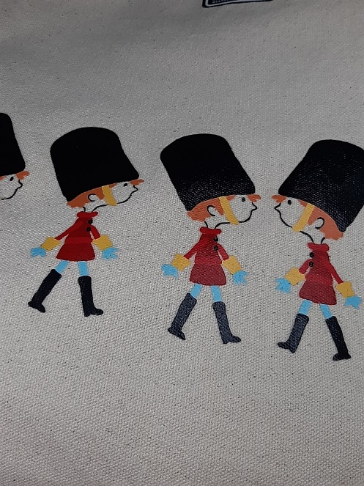
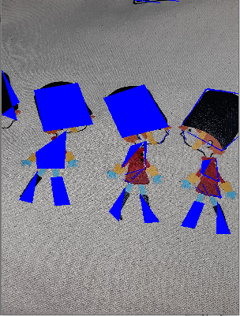
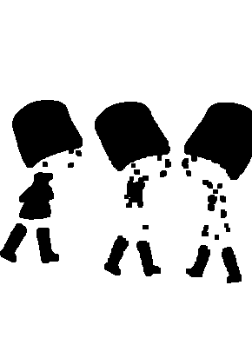
提取特徵
提取輪廓
在原圖上加強這些線
數值歸一化
Canny邊緣檢測
多邊逼近(去雜邊)
色彩值方圖

Slide 11
模糊照片處理步驟
01
02
03
04
05
照片多特徵提取
LightGBM
模型
照片模糊度評價
模糊照片識別
照片預處理

Slide 12
照片特徵提取
採用照片清晰度常用8個評價指標
brenner梯度函数计算
SMD2梯度函数计算
最简单的梯度评价函数，它只是简单的计算相邻两个像素灰度差的平方
灰度方差缺点也很明显，即在焦点附近灵敏度不高，即该函数在极值点附近过于平坦，从而导致聚焦精度难以提高对每一个像素领域两个灰度差相乘后再逐个像素累加
方差函数计算
因为清晰聚焦的图像有着比模糊图像更大的灰度差异，可以将方差函数作为评价函数，miu为整幅图像的平均灰度值，该函数对噪声比较敏感，图像画面越纯净，函数值越小。 ：
entropy函数计算
基于统计特征的熵函数是衡量图像信息丰富程度的一个重要指标，有信息论可知，一幅图像 f 的信息量是由该图像的信息熵 D(f) 来度量：
拉普拉斯算子计算图片边缘
energy函数计算
分别提取水平和垂直方向的梯度值
能量梯度函数更适合实时评价图像清晰度
SMD梯度函数计算
Vollath函数计算
当完全聚焦时，图像最清晰，图像中的高频分量也最多，故可将灰度变化作为聚焦评价的依据，灰度方差法的公式如下：
miu为整幅图像的平均灰度值，M和N分别为图像宽和高。

Slide 13
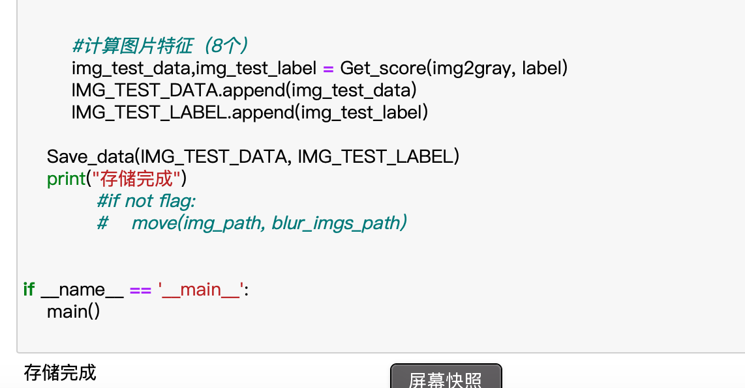
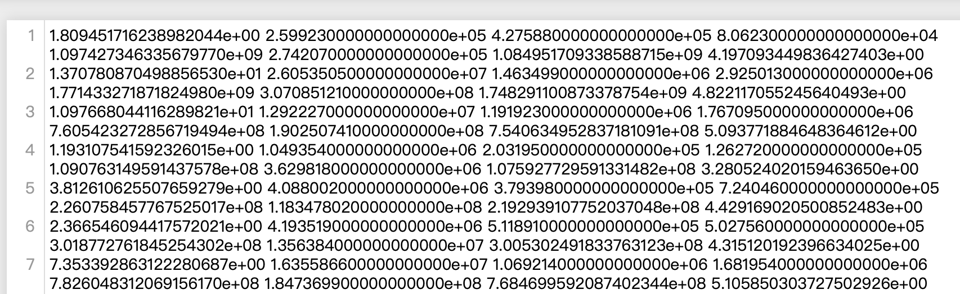
照片特徵提取
採用照片清晰度常用8個評價指標

Slide 14
LightGBM模型
GBDT (Gradient Boosting Decision Tree)
是機器學習中一個長盛不衰的模型，其主要思想是利用弱分類器（決策樹）迭代訓練以得到最優模型，該模型具有訓練效果好、不易過擬合等優點。GBDT不僅在工業界應用廣泛，通常被用於多分類、點擊率預測、搜索排序等任務；在各種數據挖掘競賽中也是致命武器，據統計Kaggle上的比賽有一半以上的冠軍方案都是基於GBDT。
LightGBM（Light Gradient Boosting Machine）
是一個實現GBDT算法的框架支持高效率的並行訓練，並且具有更快的訓練速度、更低的內存消耗、更好的準確率、支持分布式可以快速處理海量數據等優點。此外，lightGBM模型作爲深度集成學習模型，不僅具有高性能，而且模型的超參數和模型的學習參數比基於深度神經網絡模型要少很多，因而，訓練lightGBM模型所需的訓練數據規模小，且訓練效率大幅提升。
綜合模糊照片識別任務的特性和LightGBMLightGBM的應用特點，我們將多種邊緣特徵作爲LightGBM模型的輸入，利用該模型多特徵融合能力強的集成學習模型特性，實現模糊照片的高精度識別。

Slide 15
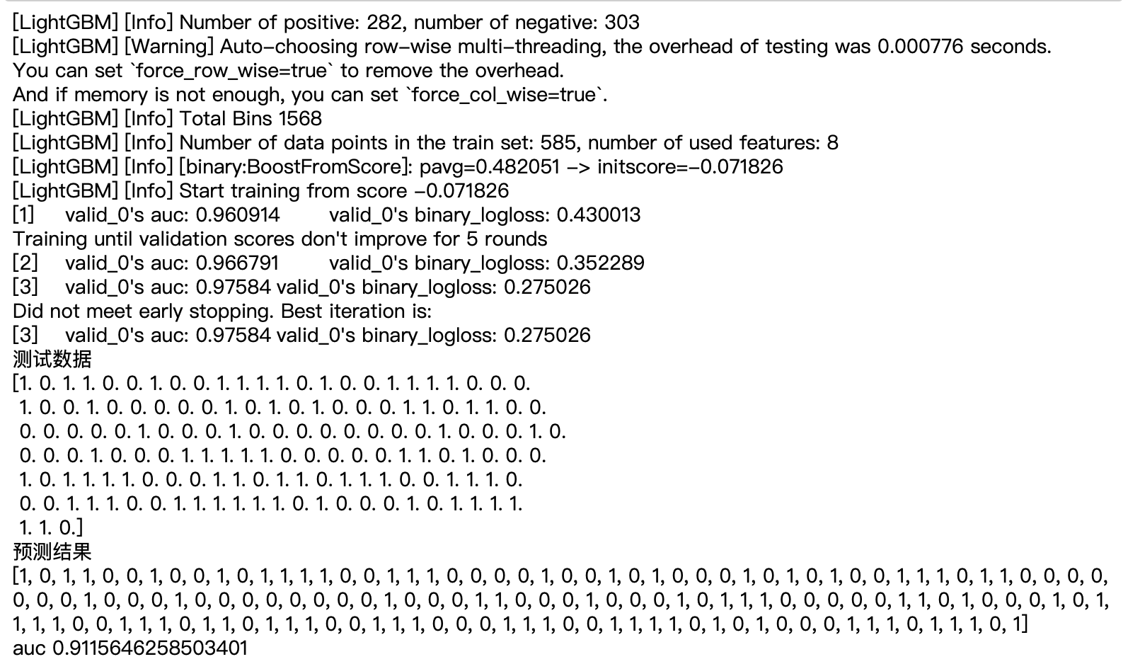
LightGBM模型

Slide 16
part03
未來構想
Future vision
Notes:
PPT模板： www.1ppt.com/moban/ 行业PPT模板：www.1ppt.com/hangye/
节日PPT模板：www.1ppt.com/jieri/ PPT素材： www.1ppt.com/sucai/
PPT背景图片：www.1ppt.com/beijing/ PPT图表： www.1ppt.com/tubiao/
优秀PPT下载：www.1ppt.com/xiazai/ PPT教程： www.1ppt.com/powerpoint/
Word教程： www.1ppt.com/word/ Excel教程： www.1ppt.com/excel/
个人简历： www.1ppt.com/jianli/ PPT课件： www.1ppt.com/kejian/
手抄报： www.1ppt.com/shouchaobao/ 试题下载： www.1ppt.com/shiti/
教案下载： www.1ppt.com/jiaoan/ 字体下载： www.1ppt.com/ziti/

Slide 17

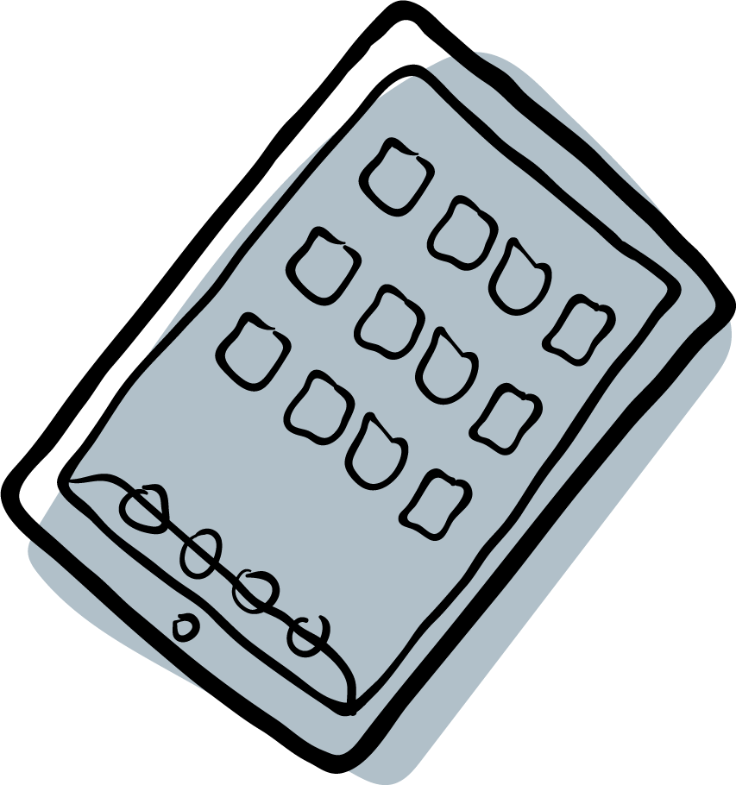
增加手機系統功能
與手機系統、雲端公司合作開發模糊重複照片識別有關方案
增加警察系統功能
作為照片預處理步驟
提前剔除無法認清的嫌疑照片，減少警察查找照片個數，增加破案效率
作為人像識別、物件識別照片處理的前置步驟，減少需要處理照片數量

Slide 18
感謝您的聆聽！

